Slide 1



MÔN TOÁN – LỚP 3

Slide 2

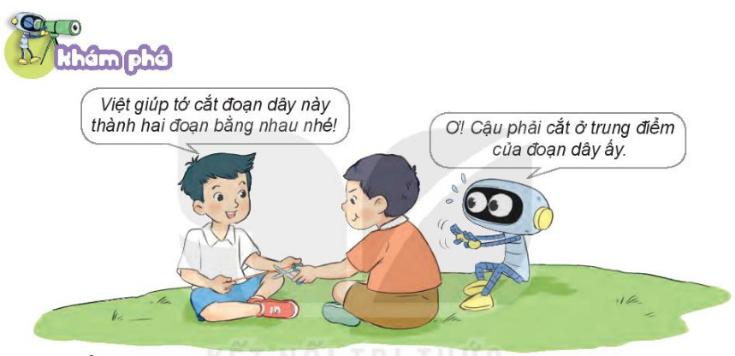

Slide 3


Chủ đề 3
LÀM QUEN VỚI HÌNH PHẲNG, HÌNH KHỐI
Bài 16
ĐIỂM Ở GIỮA, TRUNG ĐIỂM CỦA ĐOẠN THẲNG.

Slide 4
a. Điểm ở giữa
.
3 cm
.
2 cm
.
.
* A, B, C là ba điểm thẳng hàng.
* B là điểm ở giữa hai điểm A và C
B
C
A
B
.
.
.
3 cm
.
3 cm
b. Trung điểm của đoạn thẳng
D
H
E
H
* H là điểm ở giữa hai điểm D và C.
* Độ dài đoạn thẳng DH bằng độ dài đoạn thẳng HE. Viết là DH = HE
* H được gọi là trung điểm của đoạn thẳng DE.

Slide 6


Bài 1. Đ, S ?
2 cm
C
3 cm
N
3 cm
3 cm
A
M
B
a. M là trung điểm của đoạn thẳng AB.
?
b. N là điểm ở giữa hai điểm B và C.
?
c. N là trung điểm của đoạn thẳng BC.
?
d. B là điểm ở giữa hai điểm M và N.

Slide 7

CÁCH GHI BẢNG TRẢ LỜI
- Mỗi câu hỏi có 20 giây suy nghĩ trả lời.
- Suy nghĩ rồi ghi lên bảng tên chữ cái của phương án lựa chọn ( Đ,S).
- Mỗi câu trả lời đúng sẽ nhận được một bông hoa điểm 10.
- Kết thúc trò chơi, bạn nào giành được nhiều bông hoa nhất sẽ giành chiến thắng.

Slide 8

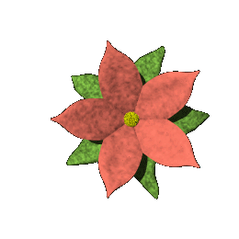


Câu a
a. M là trung điểm của đoạn thẳng AB.
2 cm
C
3 cm
N
3 cm
3cm
A
M
B
Hết giờ
Đ
ĐÁP ÁN:
0
2
3
4
5
6
7
8
9
10
11
12
13
14
15
16
17
18
19
20
1
Câu hỏi
Thờigian
Đáp án

Slide 9
Câu b
b. N là điểm ở giữa hai điểm B và C.
2 cm
C
3 cm
N
3 cm
3 cm
A
M
B
Đ
ĐÁP ÁN:
0
2
3
4
5
6
7
8
9
10
11
12
13
14
15
16
17
18
19
20
1
Câu hỏi
Thờigian
Đáp án

Slide 10
Câu c
c. N là trung điểm của đoạn thẳng BC.
2 cm
C
3 cm
N
3 cm
3 cm
A
M
B
S
ĐÁP ÁN:
0
2
3
4
5
6
7
8
9
10
11
12
13
14
15
16
17
18
19
20
1
C©u hái
Thêi gian
Đáp án

Slide 11
Câu d
2 cm
C
d. B là điểm ở giữa hai điểm M và N.
3 cm
N
3 cm
3 cm
A
M
B
S
ĐÁP ÁN:
0
2
3
4
5
6
7
8
9
10
11
12
13
14
15
16
17
18
19
20
1
C©u hái
Thêi gian
Đáp án

Slide 13

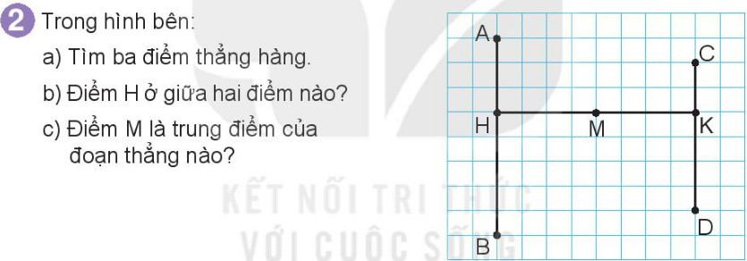
Bài 2. Trong hình bên:
a. Tìm ba điểm thẳng hàng.
* Ba điểm thẳng hàng là: A,H,B; H,M,K; C,K,D.
b. Điểm H ở giữa hai điểm nào?
* Điểm H ở giữa 2 điểm A và B.
c. Điểm M là trung điểm của đoạn thẳng nào?
*Điểm M là trung điểm của đoạn thẳng HK vì M là điểm giữa hai
điểm H và K, MH = MK.

Slide 14
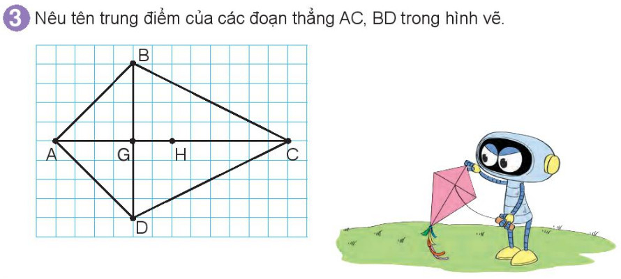
Bài 3. Nêu tên trung điểm của các đoạn thẳng AC, BD trong hình vẽ.
.
.
* Điểm H là trung điểm của đoạn thẳng AC.
* Điểm G là trung điểm của đoạn thẳng BD.

Slide 15

VẬN DỤNG

Slide 16











BAY LÊN NÀO

Slide 17



Khám phá
Khỉ
Ngựa vằn
Voi
Hươu cao cổ

